Slide 1
DeepSecutiry導入 報告書

Slide 2
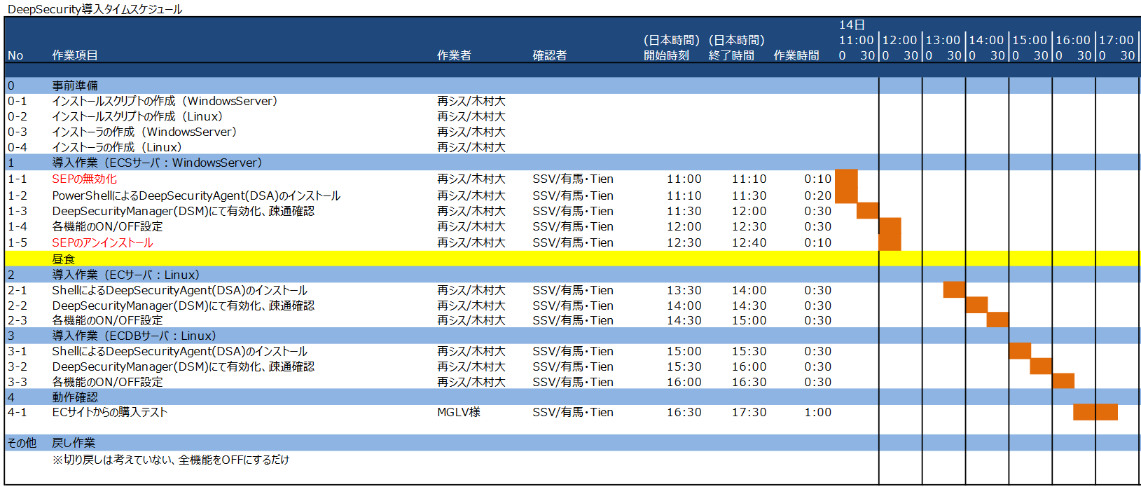
タイムスケジュール（日本時間）
作業時間予定：11:00～17:30
作業時間実際：11:00～15:00 2時間半前倒し完了

Slide 3
導入作業後の確認事項
・当日確認
✓テストオーダー入れ確認
✓倉庫ｼｽﾃﾑまで連携されること確認
✓出荷作業確認
✓ E-invoice発行確認
・次の営業日で確認
✓発送情報連携確認

Slide 4
チューニング
・使用ポート調査の後、ポート制限実施（11月27日実施予定）
EC
443 : https 80 : http
587 : mail smtp TLS 465 : mail smtp SSL
31000 : hulft 2525 : mail
25 : mail 14863 : ssh
10051 : zabbix 10050 : zabbix
30000 : hulft
ECDB
14863 : ssh custom port 10050 : zabix
10051 : zabix
ECS
31000 : hulft 30000 : hulft
443 : https 80 : http
10051 : zabix 10050 : zabix
1433 :SQL server 1434 :SQL server
587 : mail smtp TLS

Slide 5
チューニング
・ECSへのリモートデスクトップ接続制限（IP制限）
MGLV
14.161.37.197
BENG
110.77.138.67
THAISON
113.160.86.242
123.25.21.231
117.4.245.172
113.190.232.180
SSV
123.24.205.158（ベトナム側）
114.160.201.135（日本側）

Slide 6
次期のプラットフォーム について
※別紙参照

